Slide 1
网站变更监控自动报告
新华网-首页
2026-04-20 19:46:35

Slide 2
分析结论
1. **近期活跃度较低**：过去7天仅记录到1次数据更新（4月20日），总变更次数为4次，整体内容更新频率较为平缓。
2. **热点内容集中**：近30天最受关注的记录为“习近平同沙特王储兼首相穆罕默德通电话”，共出现4次，表明当前内容焦点高度集中于政治外交领域。
3. **整体更新量有限**：总变更次数仅为4次，结合近期数据，说明该数据集规模较小或更新节奏较慢，可能需要关注数据源的持续性。

Slide 3
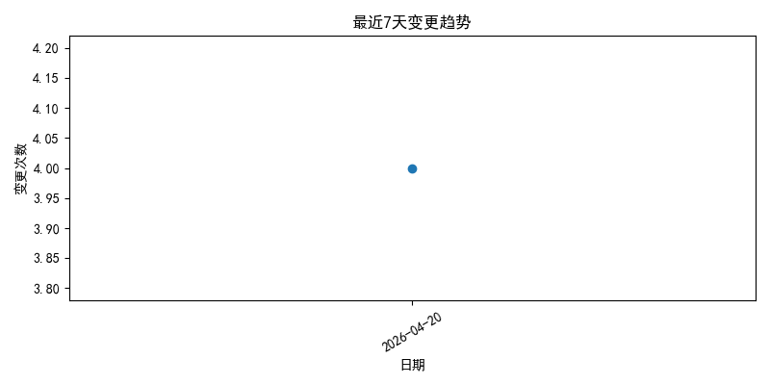
source_33_20260420_194635_trend.png

Slide 4
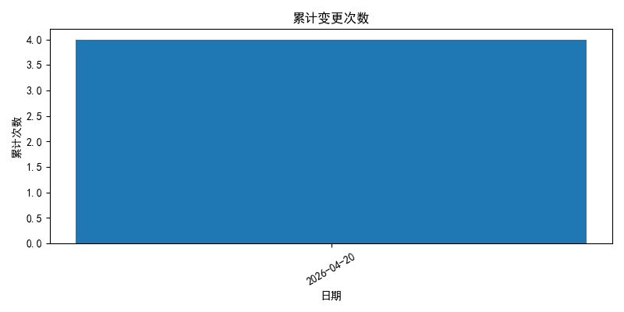
source_33_20260420_194635_cumulative.png

Slide 5
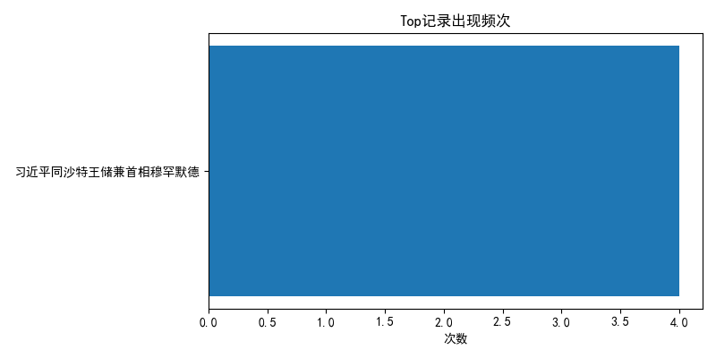
source_33_20260420_194635_top.png

